Slide 1
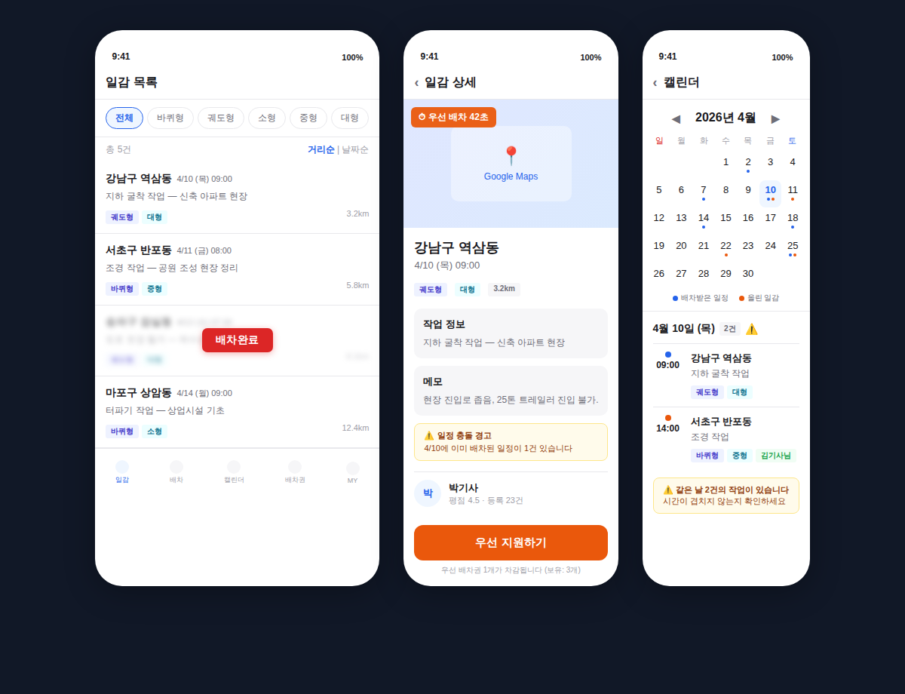
EXCAVATOR DISPATCH PLATFORM
포크레인 배차 매칭 앱
기사들이 직접 일감을 올리고, 배차받는 모바일 플랫폼
사업 제안서 · 2026년 4월

Slide 2




앱의 핵심 특징
다른 배차 방식과 차별화되는 4가지 강점
즉시 매칭 시스템
공정한 배차
60초 내 매칭 시도
데이터 기반 매칭
전화 돌리기 대신, 앱에 일감을 올리면
조건 맞는 기사에게 자동으로 알림 발송
별점 70% + 거리 30% 기반 자동 채택
인맥 위주 배차에서 객관적 기준으로 전환
검증된 기사 풀
일정 관리 자동화
장비·평점 공개
충돌 경고 기능
가입한 기사의 장비 정보·평점 확인 가능
신뢰할 수 있는 기사와 안전하게 매칭
배차받은 일정이 캘린더에 자동 표시
중복 일정 시 경고 알림으로 실수 방지

Slide 3
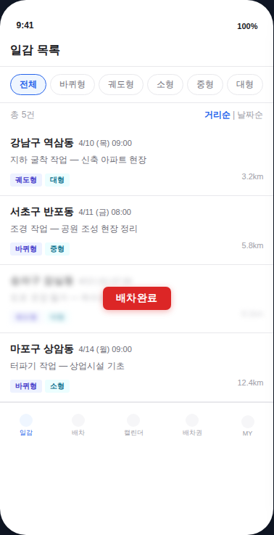
앱 화면 · 1. 일감 목록
1
조건 필터
바퀴형/궤도형 · 소형/중형/대형 장비 조건으로 필터링
2
스마트 정렬
거리순 또는 날짜순으로 원하는 일감 빠르게 탐색
3
일감 카드
지역·일시·작업내용·장비조건·거리를 한눈에 요약
4
배차완료 표시
매칭된 일감은 빨간 배지 + 블러 처리로 구분
5
실시간 업데이트
새 일감·매칭 상태 변경이 목록에 즉시 반영

Slide 4
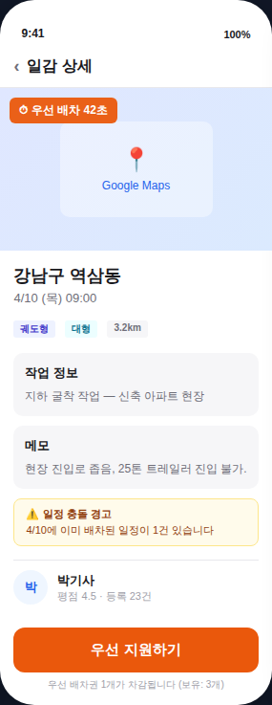
앱 화면 · 2. 일감 상세 + 우선 지원
1
지도 위치 확인
Google Maps에 작업 위치 핀 표시, 경로 파악 가능
2
우선 배차 타이머
배차권 보유자 간 60초 경쟁, 별점+거리 자동 채택
3
상세 작업 정보
작업 내용·메모·장비 요구조건·등록자 정보 확인
4
일정 충돌 경고
같은 날 배차된 일정이 있으면 지원 전 알림 표시
5
배차권 차감 안내
우선 지원 시 보유 배차권 차감 여부 사전 안내

Slide 5
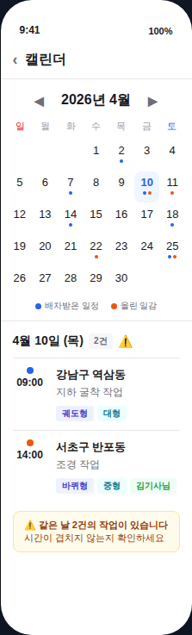
앱 화면 · 3. 배차 캘린더
1
월간 일정 달력
배차받은 일정(파란점)과 올린 일감(주황점)을 한눈에
2
일정 충돌 경고
같은 날 2건 이상 일정이 있으면 ⚠️ 아이콘으로 표시
3
날짜별 상세 보기
날짜를 탭하면 해당일 작업 목록 시간순으로 표시
4
양방향 일정 관리
내가 올린 일감 + 배차받은 일감 모두 한 캘린더에
5
자동 동기화
앱에서 매칭되면 캘린더에 즉시 반영, 수동 입력 불필요

Slide 6
개발 로드맵
총 18주 (약 4.5개월)
P1
P2
P3
P4
P5
P6
기반 구축
일감 CRUD
매칭 엔진
푸시 알림
캘린더
QA+배포
1~3주
4~6주
7~10주
11~12주
13~15주
16~18주
Phase 1
1~3주
기반 구축
프로젝트 셋업 · 회원가입(전화번호 인증) · 프로필 설정 · 기본 앱 화면 구조
Phase 2
4~6주
일감 CRUD
일감 등록(지도 핀) · 목록 조회 · 필터/정렬 · 배차권 자동 발급 시스템
Phase 3
7~10주
매칭 엔진
우선 배차 60초 타이머 · 별점+거리 자동 채택 알고리즘 · 선착순 일반 매칭
Phase 4
11~12주
푸시 알림
FCM 연동 · 조건 맞는 기사에게 일감 등록 알림 · 매칭 결과 알림 발송
Phase 5
13~15주
캘린더
월간 배차 일정 표시 · 일정 충돌 경고 기능 · 일별 상세 조회
Phase 6
16~18주
QA + 배포
전수 테스트 · 성능 최적화 · 앱스토어/플레이스토어 심사 제출 준비

Slide 7
비용 구성
개발 단계는 무료, 출시 후에만 운영비 발생
앱 출시 필수 비용
Apple Developer Program
Google Play Console
합계 (첫해)
iOS App Store 배포 · 매년 갱신 필수
Android 배포 · 최초 1회 등록비
₩164,000
₩129,000 / 년
₩35,000 (1회)
서버 및 운영비 (사용자 규모별)
개발 기간 (18주)
출시 초기
성장기
확장기
테스트
~300명
~1,000명
~3,000명
0원
3.5~5만 원/월
5~8만 원/월
10~15만 원/월
모든 서비스 무료 플랜 사용
Supabase Pro + 소량 SMS
SMS 증가 + 지도 API 일부
DB/대역폭 증가분 포함
* 개발자 측 준비항목 (참고용)
MacBook Air M4 약 189만 원 — 개발 장비 (고객 비용 아님, 개발자 측에서 준비)

Slide 8






향후 확장 기능 (검토용)
출시 후 단계적으로 추가 가능한 기능들 — 회의 시 우선순위 논의
HIGH
HIGH
MID
기사 별점 시스템
기사 간 채팅
우선 배차권 월정액제
작업 완료 후 상호 평가 (5점 만점)
매칭 알고리즘의 '별점 70%' 가중치와 직결
→ 출시 후 바로 추가 권장
매칭 후 1:1 실시간 소통 (현재는 전화만)
현장 세부 사항·도착 시간 등 조율 용이
사진 전송 기능 포함
월 구독으로 배차권 무제한/N개 지급
일감을 더 자주 잡는 기사 대상 유료 모델
인앱 결제(iOS/Android) 연동 필요
MID
MID
LOW
작업 완료 인증
정산 관리
반복 일감 등록
GPS + 사진 기반 완료 확인
분쟁 발생 시 증빙 자료로 활용
정산 투명성 확보
월별 작업 내역·금액 자동 집계
세금계산서 발행용 자료 생성
엑셀 내보내기 기능
주간/월간 정기 작업 일괄 등록
장기 건설 현장 대응
한 번 등록으로 N주 반복 가능

Slide 9
다음 단계
피드백을 반영하여 개발에 착수하겠습니다
01
기능 우선순위 확정
기본 기능 + 확장 기능 중 1차 개발 범위 확정
02
상세 디자인 검토
UI 색상·폰트·로고 등 브랜딩 방향 논의
03
테스트 기사 모집
베타 테스트에 참여할 초기 기사 풀 확보
04
개발 착수
Phase 1 기반 구축부터 18주 로드맵 진행
감사합니다 · 질문과 피드백을 환영합니다

